Slide 1
work-I 2017
Estensione delle funzionalità attraverso smartphone

Slide 2

WORK-i 2017 www.work-i.com
SULLO SCHERMO DELLO SMARTPHONE DEL TECNICO CI SARANNO 2 ICONE:
1.: UNA QUELLA DI GOOGLE CALENDAR CON LA GESTIONE GSUITE
2.: LA NUOVA APP WORK-i CHE ANDREMO A FARE

Slide 3
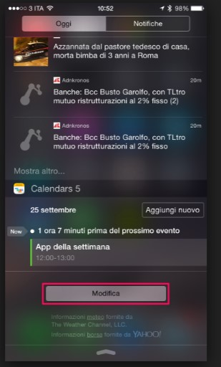
Quale grafica per il nuovo progetto ?

Slide 4
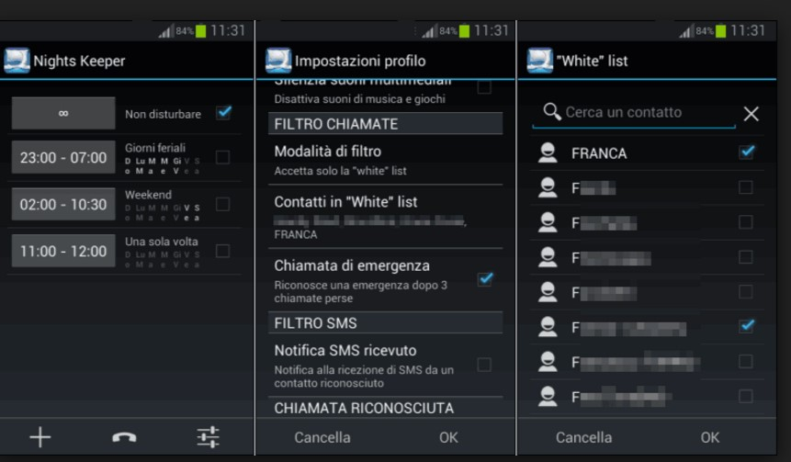
SIETE TOTALMENTE LIBERI

Slide 5
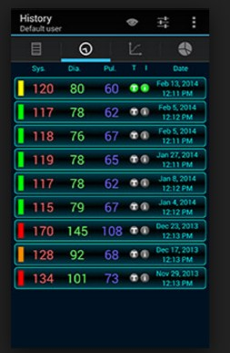
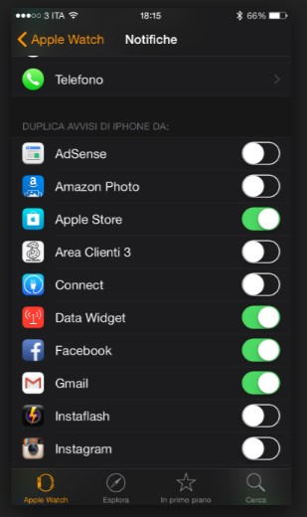
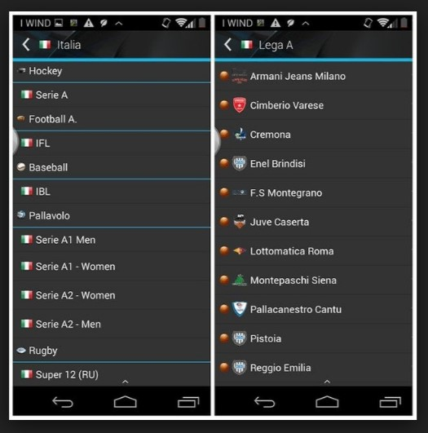
GIOCATE LA VOSTRA CREATIVITA’

Slide 6
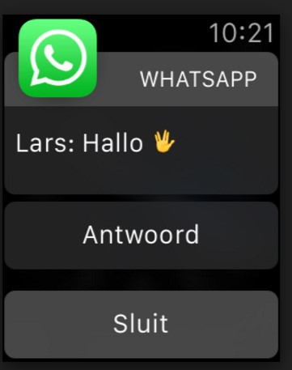
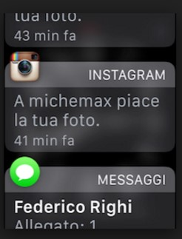
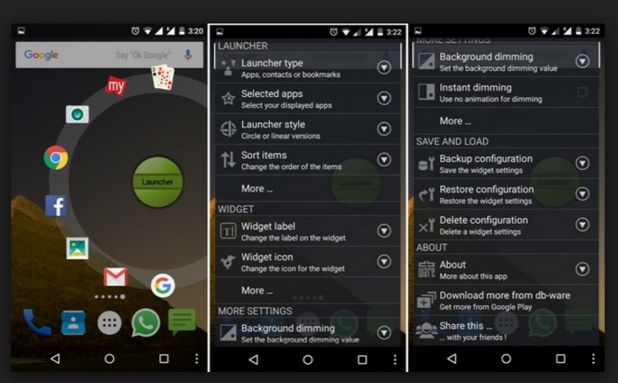
PROVATENE DIVERSE

Slide 7
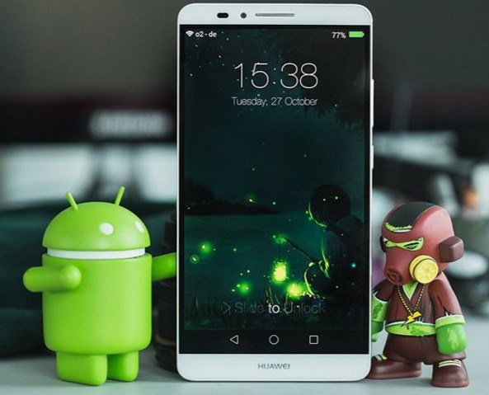
SCEGLIETE QUELLA CHE PIACE DI PIU’

Slide 8
WORK-i 2017 Nuova APP
SULLO SCHERMATA INIZIALE DELL’APP ECI SARA’:
1.: ELENCO DEGLI INTERVENTI GIORNALIERI DA FARE
IN ORDINE DI ORARIO APPUNTAMENTO CON FUNZIONE DI SCORRIMENTO E DISPLAY DATI CLIENTE, ORA +LUOGO INTERVENTO, MOTIVO, DURATA PREVISTA, stato dell’intervento: da fare, in corso, trasmissibile, trasmesso
2.: BOTTONE MENU

Slide 9
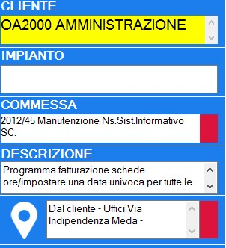
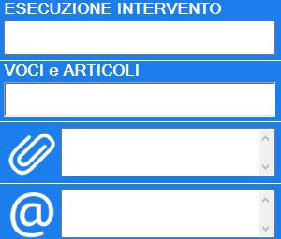
MENù intervento
Nella gestione dell’intervento selezionato ci saranno:
data ora e durata prevista
indicazione di eventuali altri tecnici della squadra
Cliente+note cliente+telefono in anagrafica
Impianto
Commessa
Descrizione lavoro da eseguire
Luogo intervento
Notifiche

Slide 10
Menù intervento
BOTTONI e azioni possibili:
Indietro
Ampliamento descrizione lavoro
Google maps luogo intervento
Input Esecuzione lavoro
Input materiali o voci
Gestione documenti Allegati
firma e Gestione notifiche
Reset intervento alla situazione iniziale

Slide 11
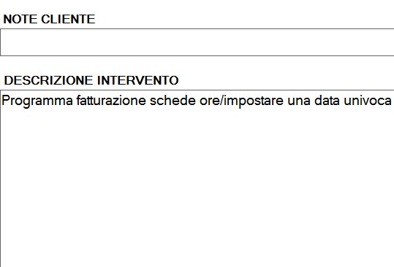
Ampliamento descrizione lavoro da eseguire
BOTTONI e azioni possibili:
Indietro
Display o modifica Note Cliente
Display o modifica descrizione intervento cliente

Slide 12
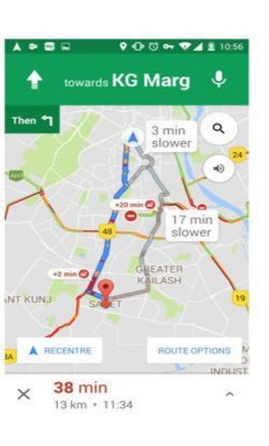
Google maps luogo intervento
BOTTONI e azioni possibili:
Indietro
Tutte quelle di Maps: tragitto del punto in cui mi trovo, traffico, tempo occorrente …

Slide 13
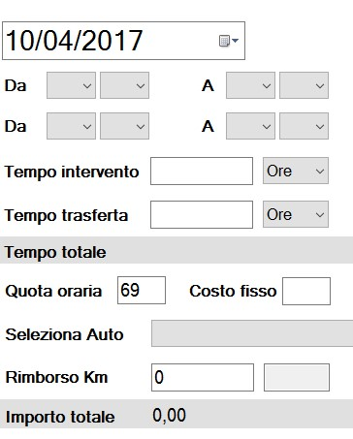
Esecuzione intervento: prima parte
BOTTONI e azioni possibili:
Indietro
Modifica della data
Input da...a, da…a oppure tempo intervento
tempo traferta
Quota oraria
Costo fisso
Eventuale modifica auto
N.kilometri

Slide 14
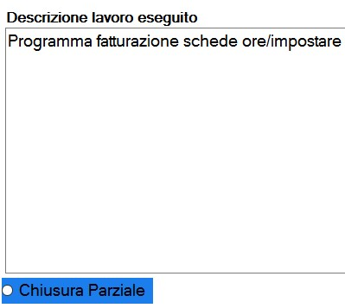
Esecuzione intervento: seconda parte
BOTTONI e azioni possibili:
Indietro
Input descrizione lavoro eseguito
Eventuale flag per lavoro da completare

Slide 15
Input materiali e voci
BOTTONI e azioni possibili:
Indietro
Input in un campo descrittivo di eventuali materiale e voci (soluzione temporaneamente semplificata)

Slide 16
Gestione documenti Allegati
BOTTONI e azioni possibili:
Indietro
Possibilità di allegare foto/video/mp3 sonori instantanee
Possibilità di allegare foto/video/mp3 sonori / files doc e pdf da archivio

Slide 17
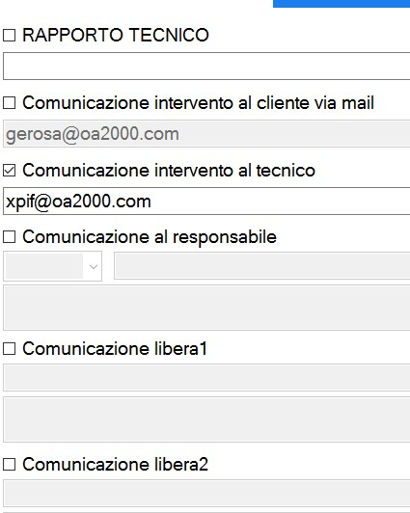
firma e Gestione notifiche
BOTTONI e azioni possibili:
Indietro
Possibilità di far firmare dal cliente un pdf compilato con i dati impostati
Possibilità (input del flag) di inviare il pdf compilato con o senza firma a vari indirizzi mail (preimpostati ma modificabili):
Cliente
Tecnico
Responsabile
Altri (input libero)
NB OCCORRE ALMENO UN FLAG A UN DESTINATARIO PER CONSIDERARE “trasmissibile a Gsuite” L’INTERVENTO

Slide 18
REGOLE GENERALI work-i 2017: - non occorre “salvare” i dati: ogni input effettuato di considera salvato - posso riprendere i dati e modificarli fino a quando LO STATO è “IN CORSO” - DURANTE I COLLEGAMENTI GIORNALIERI DELLO SMARTPHONE A GSUITE (OGNI TOT. MINUTI , DA DECIDERE) AGGIORNO SOLO GLI INTERVENTI CHE HANNO UNA DATA DI MODIFICA SUCCESSIVA ALL’ULTIMO SCARICO EFFETTUATO - SEGNALO INCONGRUENZA SE TROVO UN INTERVENTO MODIFICATO TRA QUELLI IN CORSO O TRAMESMISSIBILI O TRASMESSI

Slide 19
WORK-i 2017 Nuova APP
BOTTONE MENU per:
Accesso ai contatti aziendali (account condiviso)
Accesso alla Documentazione Aziendale di Gdrive o DropBox o…
Accesso alle note operative di WORK-i (sito, you tube…)
Geolocalizzazione degli altri tecnici
On/off per rilevazione presenze
Nota spese
Richiesta permessi o ferie
Comunicazione Malattia
…

Slide 20
Attenzione le funzioni del menu’ esulano dal progetto: ma sono state elencate perché , SE ci si imbatte in qualcosa di già pronto e utilizzabile, possano essere segnalate

Slide 21
Domande?

Slide 22


In bocca al lupo!
IOS
ANDOID
MICROSOFT MOBILE

